Slide 1
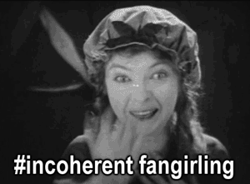
Fan/oušek, fandom + aktivity a praxe fanoušků

Slide 2
Osoby fanoušků
fanoušek (fan) – fen – fans – fandom (*fanatic)
mediální fanouškovská studia (studium fanoušků + jejich výdobytků)
fanoušci neboli pytláci, poutníci, myslivci, loutkaři… (co nám metafory říkají?)
fanoušci jako aktivní, aktivističtí vs. hloupí, dětinští, sociální vyvrženci/vrazi
(white) men as default fans (Stanfill 2019)

Slide 3
Fanoušek vs. obyčejný divák/divačka
co/kdo je obyčejný divák?
fanouškovství – reciproční kulturní aktivita
rozdíl tedy participace? (tj. konzument vs. prozument)
stačí to?
jsou všichni prozumenti fanoušci?
jsou všichni konzumenti „jen“ konzumenty?

Slide 4
Aktivity a praxe fanoušků
H. Jenkins (1992)
osobitá recepce
interpretační komunita
základna pro konzumentství
umělecký svět
alternativní sociální komunita
J. Staiger (2005)
každodennost
I. Jansová (2018)
pořadatelství

Slide 5
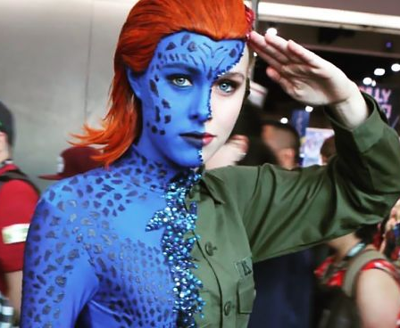
Typologizace fanoušků
H. Jenkins & J. Tulloch (1995) – fans, followers
N. Abercrombie & B. Longhurst (1998) – fans, cultists, enthusiasts, petty producers, consumers
I. Jansová (2018) – regular recipient, observer, supporter, creator, expert, merchant
M. Hills (2002) – aca-fan
J. Gray, C. Sandvoss, J. Harrington (2007) - antifans

Slide 6
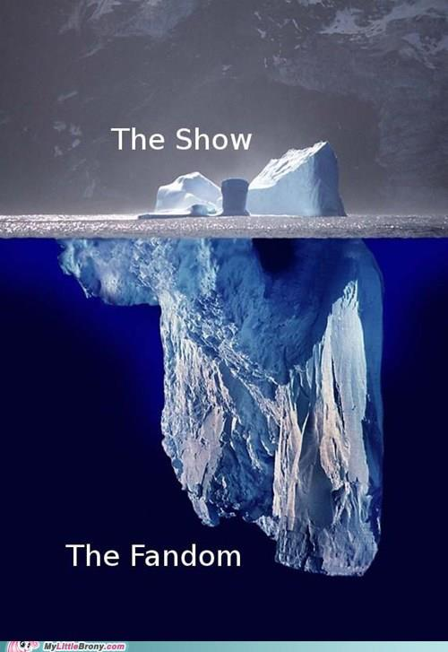
Typologizace fandomů
H. Jenkins (1992) – weekend-only fandom
M. Hills (2002) – just-in-time fandom
J. Mittel (2009) – forensic fandom
H. Jenkins, H. Ford, J. Green (2013) –transformative / affirmative fandom
Fandom: žánrový, zdrojového materiálu, tvůrce, umělce, platformy

Slide 7
Kdo je tedy fanoušek?

Slide 8
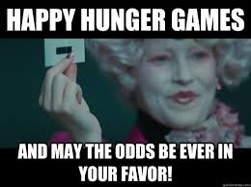
Díky za pozornost!

